Slide 1
第5章 Intranet服务器
本章学习目标
在Linux系统中，虽然有很多应用都使用图形界面，但是大多数使用和管理Linux的实用程序和技巧还是通过键入命令来运行的。在本章中，将介绍一些基本的Linux命令，并通过一些实际的例子使读者边学边用，让读者尽快熟悉Linux系统。。通过对本章的学习，读者应该掌握以下主要内容：
➢ 命令的使用方式
➢ 文件及目录操作命令
➢ 文件压缩命令
➢ 联机帮助命令
➢ 进程管理的命令

Slide 2
5.1 Samba服务器
5.1.1 Samba简介
1. Samba的基础知识
Samba是一组软件包，使Linux支持SMB协议，是一套让Linux系统能够应用Microsoft网络通讯协议的软件。它使执行Linux系统的机器能与执行Windows系统的计算机进行文件与打印机共享.

Slide 3
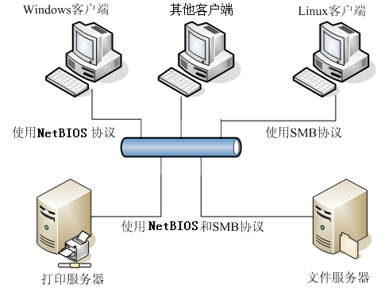
SMB协议
它是Microsoft和Intel在1987
年开发的，该协议可以用在
TCP/IP之上，也可以用在其他
网络协议（如IPX和NetBEUI）
之上。通过SMB协议，客户端
应用程序可以在各种网络环境下
读、写服务器上的文件，以及对
服务器程序提出服务请求。此外
通过SMB协议，应用程序还可
以访问远程服务器端的文件和打
印机等资源 。

Slide 4
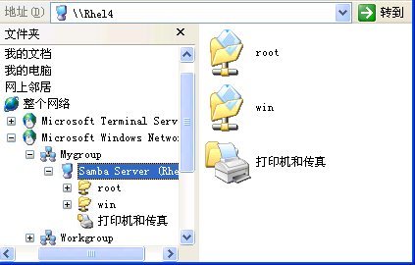
Samba服务
Linux使用一个被称为
Samba的程序集来实现
SMB协议。通过Samba，
可以把Linux系统变成一台
SMB服务器，使Windows
95以上的Windows用户能
够使用Linux的共享文件和
打印机，同样的Linux用户
也可以通过SMB客户端使
用Windows上的共享文件
和打印机资源 。

Slide 5
Samba服务
目前Samba的最新版本是3.0.26，它的主要功能如下。
（1）提供Windows风格的文件和打印机共享。Windows 95、Windows 98、Windows NT、Windows 2000、Windows XP、Windows 2003等操作系统可以利用Samba共享Linux等其他操作系统上的资源，而从外表看起来和共享Windows的资源没有区别。
（2）在Windows网络中解析NetBIOS的名字。为了能够利用局域网上的资源，同时使自己的资源也能被别人所利用，各个主机都定期地向局域网广播自己的身份信息。负责收集这些信息，提供检索的服务器也被称为浏览服务器，而Samba能够实现这项功能。同时在跨越网关的时候Samba还可以作为WINS服务器使用。
（3）提供SMB客户功能。利用Samba程序集提供的smbclient程序可以在Linux中以类似于FTP的方式访问Windows共享资源。
（4）提供一个命令行工具，利用该工具可以有限制地支持Windows的某些管理功能。

Slide 6
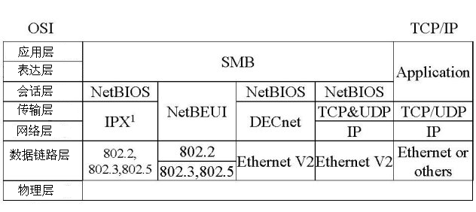
Samba服务工作原理

Slide 7
Samba服务工作原理
Samba服务的具体工作过程如图所示。
① 首先客户端发送一个SMB negprot请求数据报，并列出它所支持的所有SMB协议版本。服务器收到请求信息后响应请求，并列出希望使用的协议版本。如果没有可使用的协议版本则返回0XFFFFH，结束通信。
② 协议确定后，客户端进程向服务器发起一个用户或共享的认证，这个过程是通过发送SesssetupX请求数据报实现的。客户端发送一对用户名和密码或一个简单密码到服务器，然后服务器通过发送一个SesssetupX应答数据报来允许或拒绝本次连接。
③ 当客户端和服务器完成了磋商和认证之后，它会发送一个Tcon或TconX SMB数据报并列出它想访问网络资源的名称，之后服务器会发送一个TconX应答数据报以表示此次连接是否被接受或拒绝。
④ 连接到相应资源后，SMB客户端就能够通过open SMB打开一个文件，通过read SMB读取文件，通过write SMB写入文件，通过close SMB关闭文件。

Slide 8
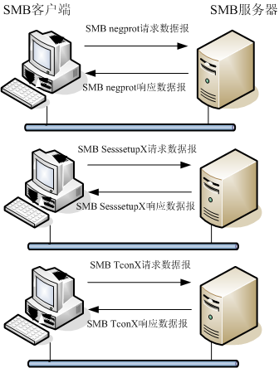
Samba服务工作原理

Slide 9
Samba还包含了一些实用工具。Smbclient是一个SMB客户工具，有shell-based用户界面并同FTP有些类似。应用它可以复制其它的SMB服务器资源，还可以访问其它SMB服务器提供的打印机资源。
Testparm命令用来快速检查smb.conf文件的语法错误。其它工具用来配置samba的加密口令文件、配置用于samba国际化的字符集。
5.1.2 安装与配置Samba服务器
1. Samba服务器的安装
（1）如果在安装Linux时，已经安装的Samba，就不需要再安装了。但如果不确定是否已经安装了Samba，即可使用下面的命令来确认：
# rpm –q samba

Slide 10
（2）如果确认没有安装samba，可将Red Hat Linux 9的第一张安装光盘放入光盘驱动器中，然后通过下面的命令进行挂装：
# mount /mnt/cdrom
（3）将终端的当前工作目录切换到Red Hat Linux 9的安装光盘的Red Hat/RPMS目录，使用如下命令：
# cd /mnt/cdrom/Red Hat/RPMS
（4）安装所需要RPM包。使用如下命令：
# rpm –ivh samba-common-2.2.7a-7.9.0.i386.rpm
# rpm –ivh samba -2.2.7a-7.9.0.i386.rpm
# rpm –ivh samba-client-2.2.7a-7.9.0.i386.rpm
（5）安装samba的图形配置工具。使用如下命令：
# rpm –ivh redhat-config-samba-1.0.4-1.noarch.rpm

Slide 11
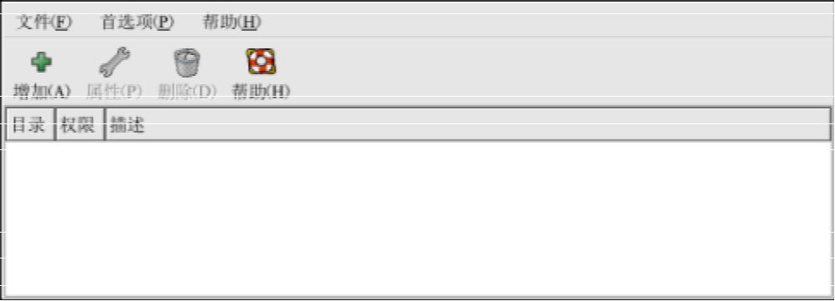
（6）弹出光盘。使用如下命令：
# cd;eject
2. Samba服务器的配置
Samba服务器的配置步骤如下：
（1）启动 Samba 服务器配置工具。
（2）从图5-1中依次选择“首选项→服务器设置”，打开5-2所示的对话框。在“基本”标签上，指定计算机应在的工作组以及对计算机的简短描述。这步操作是今后在Windows系统的网上邻居中所看到的计算机名。

Slide 12
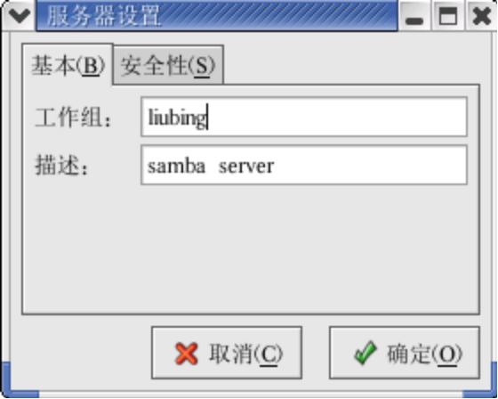
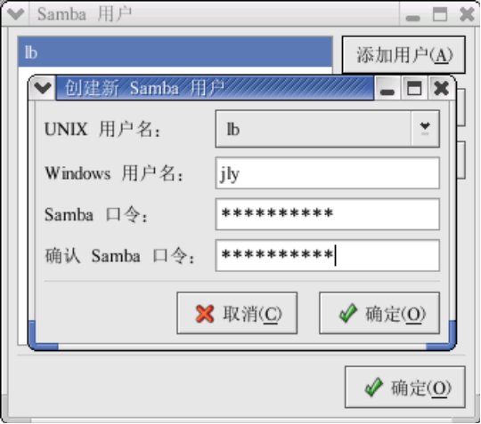
5-2
（3）下面选中图5-2中的“安全性”选项卡，打开如图5-3所示的对话框。这步操作的目的是允许用户从网络中以什么样的验证方式访问该Samba服务器。
（4）管理允许那些用户访问该Samba服务器，可以添加、修改、删除用户。

Slide 13
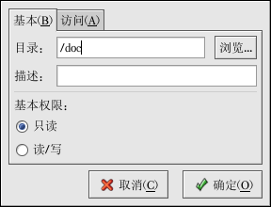
（5）添加共享。也就是当局域网中的用户登录到Samba服务器后，能够访问那些资源。要添加共享，在图5-1对话框的工具条上单击“添加”按钮，打开图5-6所示的对话框。
图5-6 添加共享
在图5-5中的“访问”选项卡上，选择是否要只允许指定的用户来访问共享还是允许所有 Samba 用户来访问共享。如果选择了要允许指定用户访问，从可用的 Samba 用户列表中选择这些用户。
当输入或选择完成并确认正确后，单击“确定”按钮，共享就会被立即添加。

Slide 14
5.1.3 启动或停止Samba服务
安装并配置完Samba服务器后，下一步就是启动Samba服务。在通过 Samba 共享目录的服务器上必须运行 smb 服务。
（1）使用以下命令来查看 Samba 守护进程的状态：
# /sbin/service smb status
（2）使用以下命令来启动守护进程：
# /sbin/service smb start
（3）使用下面的命令来检验Samba服务是否被启动。
# pstree | grep mbd
（4）使用以下命令来停止守护进程，即停止Samba服务：
# /sbin/service smb stop
（5）要在引导时启动 smb 服务，使用以下命令：
# /sbin/chkconfig --level 345 smb on
这几条命令在终端上的使用及响应结果如图5-7所示。

Slide 15
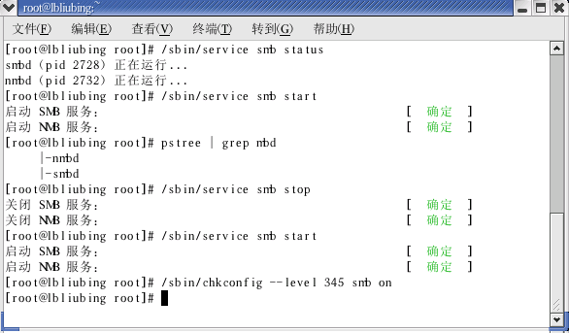
图5-7 Samba服务的启动与停止

Slide 16
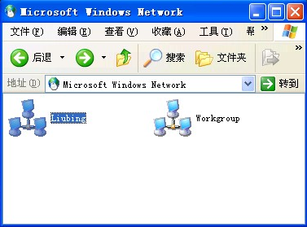
5.1.4 在Windows的网上邻居中访问Samba共享
在Windows的环境中访问Samba共享可有两种方式，一种是通过“开始→搜索计算机”，然后输入Samba服务器所在计算机的IP地址或计算机名；另一种是通过Windows的网上邻居来访问。下面以网上邻居为例来说明其访问过程：
（1）在Windows的桌面上，单击“网上邻居”图标，打开如图5-8所示的对话框。
5-8

Slide 17
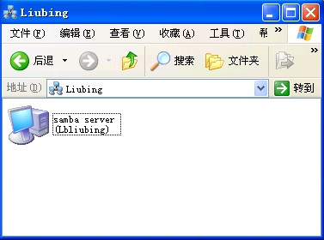
（2）在图5-9中显示了该组中在图5-2中所设置计算机的说明。双击图中的计算机图标，弹出需要用户输入的登录Samba服务器的用户名和密码，如图5-9所示。
图5-9 进入Liubing工作组

Slide 18
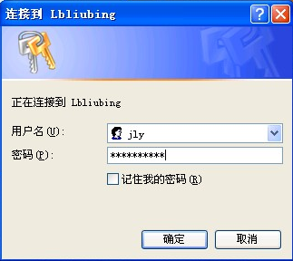
（3）在图5-10中输入在图5-5中创建或修改用户所确定的用户名和密码。这里的用户名是“jly”。
图5-10 输入登录Samba服务器的用户名和密码

Slide 19
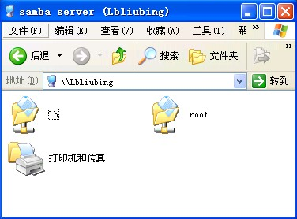
（3）当正确的输入了登录Samba服务器的用户名和密码后，单击“确定”按钮就能看到Samba服务器所提供的资源了，如图5-11所示。
图5-11 Samba服务器所共享的资源

Slide 20
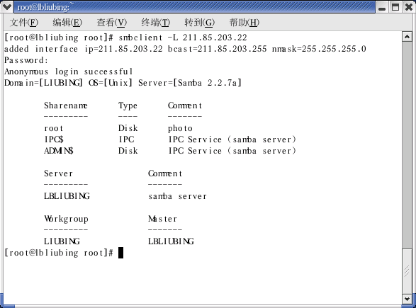
5.1.5 Linux系统中Samba服务器的客户端软件
Samba服务器的资源可在Samba管理工具中进行管理。另外，用户还可以在终端上使用下面的命令来检查服务器所共享的资源。
# smbclient –L localhost
图5-12 检查Samba服务器所提供的资源

Slide 21
smbclient命令是Samba提供的一个类似FTP客户程序的客Samba客户程序，用以访问Windows共享或Linux提供的Samba共享。其命令格式为：
smbclient //hostname/sharename -U username
在命令的实际使用过程中，把 hostname 替换为想连接的 Samba 服务器的主机名或 IP 地址，把 sharename 替换为想浏览的共享目录的名称，把 username 替换成系统的 Samba 用户名。输入正确的口令或按“Enter” 键（若该用户不要求输入口令）。 需要特别说明的是，当访问Windows共享时，Username参数要使用Windows计算机中的用户账号，验证口令是Windows计算机中的用户账号的密码；当访问Linux系统提供的Samba共享时，Username参数要使用所访问Linux系统中的Samba服务器所提供的账号，口令也是Samba用户的账号口令。

Slide 22
smbclient命令是Samba提供的一个类似FTP客户程序的客Samba客户程序，用以访问Windows共享或Linux提供的Samba共享。其命令格式为：
smbclient //hostname/sharename -U username

Slide 23
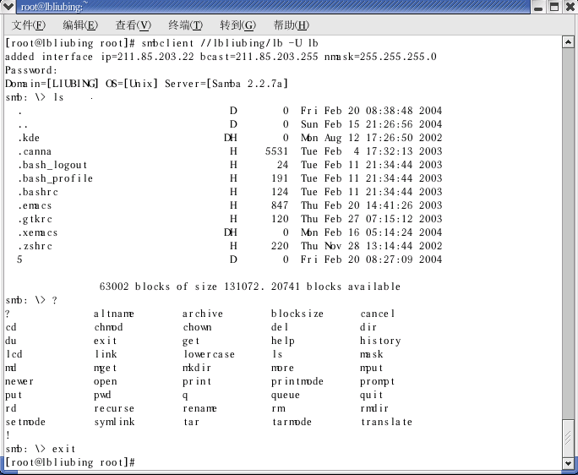
如果看到了 smb:\> 提示，就表示已成功地登录了。登录后，键入 help 来获得一个命令列表。如果想浏览主目录的内容，把 sharename 替换成用户名。如果没有使用 -U 选项，当前Linux系统的登录用户的用户名就会被传递给 Samba。
要退出 smbclient，在 smb:\> 提示下键入 exit， 如图5-12所示。
图5-12 通过smbclient访问Samba服务器

Slide 24
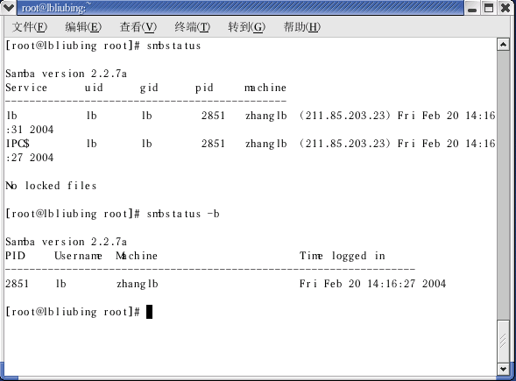
另外，还可以在终端上使用下面的命令来查看Samba资源的使用情况。
# smbstatus
可以使用下面的命令来简要显示Samba资源的使用情况。
# smbstatus -b
其在终端上的显示结果如图5-13所示。

Slide 25
5.2 NFS服务器
5.2.1 NFS概述
NFS的全称是Network Files System，网络文件系统。NSF是一种在网络上的机器间共享文件的方法，文件就如同位于客户的本地硬盘驱动器上一样。Red Hat Linux 既可以是 NFS 服务器也可以是 NFS 客户，这意味着它可以把文件系统导出给其它系统，也可以挂载从其它机器上导入的文件系统。
5.2.2 NFS服务的启动和停止
要把自己的文件系统共享出去，首先保证自己的机器上启动了NFS服务。启动了NFS服务就是需要启动一组程序，包括装配服务器和NFS协议服务器。可以使用以下命令来启动 NFS 守护进程：
# service nfs start

Slide 26
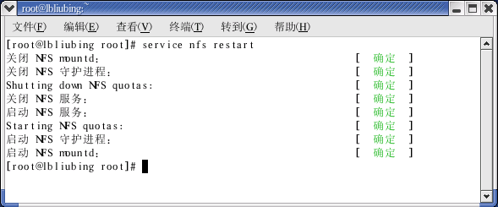
可使用以下命令来查看 NFS 守护进程的当前状态：
#service nfs status
可使用以下命令来停止 NFS 守护进程：
# service nfs stop
如果修改了NFS的配置，可使用以下命令来重新启动国NFS的守护进程：
#service nfs restart
该命令在终端上的显示结果如图5-14所示。

Slide 27
要在引导时启动 nfs 服务，使用以下命令：
# chkconfig --level 345 nfs on
5.2.3 NFS服务器的配置
使从 NFS 服务器中共享文件又称导出目录。在Linux系统中可使用NFS 服务器配置工具来配置 NFS 服务器。要使用 NFS 服务器配置工具，必须运行 X 窗口系统，并要具备根特权，且安装了 redhat-config-nfs RPM 软件包。要启动服务器配置工具，可以有以下两种方式：
（1）依次单击面板上的“主菜单系统设置服务器设置NFS 服务器”打开如图5-15所示的对话框。
（2）在终端提示符下键入 redhat-config-nfs 命令，也可打开如图5-15所示的对话框。

Slide 28
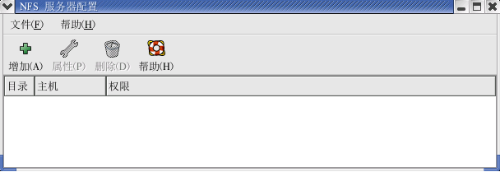
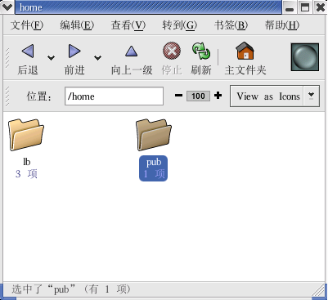
图5-15 NFS 服务器配置工具
另外，还要建立一个共享目录，本书中的例子在“/home”目录下建立了一个PUB子目录，如图5-16所示。

Slide 29
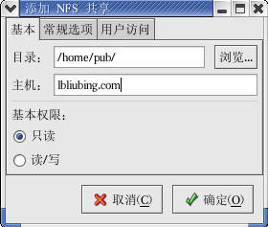
下面来说明通过NFS 服务器配置工具来共享文件的方法，步骤如下：
（1）要添加 NFS 共享，单击图5-15中的“添加”按钮，打开如图 5-16所示的对话框。
图5-17 添加 NFS 共享

Slide 30
在图5-17中，“基本”活页标签所输入的信息说明：
目录：指定要共享的目录，如 /tmp。主机： 指定要共享目录的主机。主机所输入的信息可以使用以下格式：
■ 单个机器：一个全限定域名（能够被服务器解析的），主机名（能够被服务器解析的），或 IP 地址。
■ 使用通配符指定的一系列机器：使用“*”或“?”字符来指定字符串匹配。通配符不能被用在 IP 地址中；如果逆向 DNS 查寻失败了，通配符可能碰巧会奏效。当你在全限定域名中指定通配符时，点（.）不包括在 通配符的匹配项目内。例如：*.example.com 包括 one.example.com，但不包括 one.two.example.com.
■ IP 网络： 使用 a.b.c.d/z，这里的 a.b.c.d 是网络，z 是子网掩码中的位数（如 192.168.0.0/24）。另一种可以接受的格式是 a.b.c.d/netmask，这里的 a.b.c.d 是网络，netmask 是子网掩码（如 192.168.100.8/255.255.255.0）。
N

Slide 31
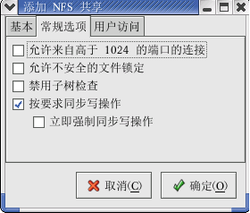
■ Netgroups：格式为 @group-name，这里的 group-name 是 NIS netgroup 的名称。
基本权限：指定目录应该有只读权限还是读写权限。
（2）单击“常规选项”活页标签，打开如图5-17所示的对话框。
图5-17 “常规选项”活页标签

Slide 32
“常规选项”活页标签允许配置以下选项：
➢ 允许来自高于 1024 的端口的连接：在号码小于 1024 的端口上启动的服务必须以根用户身份启动。选择这个选项来允许根用户以外的用户来启动 NFS 服务。
➢ 允许不安全的文件锁定：不需要锁定请求。
➢ 禁用子树检查：如果某文件系统的子目录被导出，但是整个文件系统没有被导出，服务器会检查所请求的文件是否在导出的子目录中。这种检查叫做子树检查（subtree checking）。选择这个选项来禁用子树检查。如果整个文件系统被导出，选择禁用子树检查可以提高传输率
➢ 按要求同步写操作：默认被启用，该选项不允许服务器在请求被写入磁盘前回复这些请求。
立即强制同步写操作：不推迟写入磁盘的操作。该选项和 no_wdelay 相对应。

Slide 33
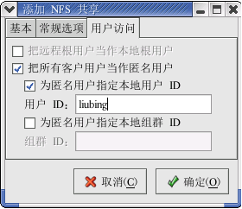
（3）单击“用户访问”活页标签，打开如图5-18所示的对话框。
图5-18 “用户访问”活页标签

Slide 34
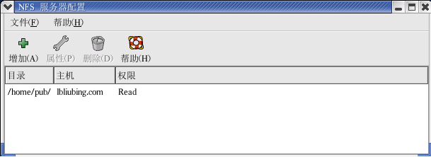
图5-19 共享文件添加后的NFS服务器配置工具
“用户访问”活页标签允许配置以下选项：

Slide 35
➢ 把远程根用户当作本地根用户：按照默认设置，根用户的用户 ID 和组群 ID 都是 0。根权限压缩（Root squashing）把用户 ID 0 和组群 ID 0 映射为匿名的用户和组群 ID，因此客户上的根用户就不会在 NFS 服务器上具备根特权。如果这个选项被选，根用户就不会被映射为匿名用户，客户上的根用户就会对导出的目录拥有根特权。选择这个选项会大大降低系统的安全性。除非绝对必要，请不要选择它。
➢ 把所有客户用户当作匿名用户： 如果该选项被选，所有用户和组群 ID 都会被映射为匿名用户。
■ 为匿名用户指定本地用户 ID：如果“把所有客户用户当作匿名用户”被选，这个选项会让为匿名用户指定一个用户 ID。
■ 为匿名用户指定本地组群 ID：如果“把所有客户用户当作匿名用户”被选，这个选项会让 你为匿名用户指定一个组群 ID。

Slide 36
（4）当确认以上各项都正确输入之后，单击“确定” 按钮。共享添加成功，如图5-19所示。
5.2.4 NFS服务器的状态查询
showmount命令可用来显示连接到指定NFS服务器的所有主机，如不指定NFS服务器，默认设置为显示当前主机中NFS服务器的信息。命令格式如下：
showmount [NFS服务器主机地址]
另外，还使用该命令来显示NFS服务器的输出列表，命令格式如下：
showmount –e [NFS服务器主机地址]
还可以使用-d参数来不指定NFS服务器中已被客户端连接的所有输出目录，以及用- a参数显示指定NFS服务器的所有客户端主机及其所连接的目录。其命令格式如下：
showmount –d [NFS服务器主机地址]
showmount –a [NFS服务器主机地址]

Slide 37
5.2.4 NFS的客户端配置
在Red Hat Linux 9中使用mount命令可以把网络中NFS服务器的共享目录挂载到主机的文件系统中，就象使用本地文件系统中的目录一样使用NFS挂载目录，用户不会感觉到有什么不同之处。方法如下：
（1）显示NFS服务器的输出共享目录：在使用mount命令挂载NFS服务器的共享目录之前，使用下面的命令先来查询NFS服务器中是否允许本机连接相应的共享目录。
# showmoutn –e 211.85.203.22
（2）挂载NFS服务器中的共享目录：在确认NFS服务器设置正确后，在客户端主机使用mount命令来挂载NFS服务器的共享目录到本地目录。mount命令的格式如下：
mount NFS服务器地址:共享目录 本地挂载点目录

Slide 38
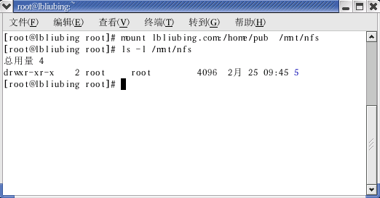
特别说明，在NFS服务器地址与共享目录之间用“：”隔开，挂载点为本地空目录。本例中采用在“/mnt”目录下建立一个nfs子目录，然后把用户在NFS服务器上的共享目录挂载到本地的空目录/mnt/nfs上。使用命令如下：
# mount lbliubing.com:/home/public /mnt/nfs
该命令在终端上的显示结果如图5-21所示。
图5-21 用户使用NFS服务器的共享目录

Slide 39
（3）当把某个NFS服务器的共享目录正确的挂载在本地之后，可使用如下的命令来查询该目录的挂载状态。
# mount | grep nfs
（4）当用户不需要在使用某个NFS服务器的共享目录时，可使用下面的命令来卸载目录的共享。
# unmount /mnt/nfs
5.3 DHCP服务器
5.3.1 DHCP协议
动态主机配置协议（Dynamic Host Configuration Protocol）是用来自动给客户机器分配 TCP/IP 信息的网络协议。每个 DHCP 客户都连接到中央位置的 DHCP 服务器，该服务器会返回包括 IP 地址、子网掩码、网关和 DNS 服务器信息的客户网络配置。

Slide 40
1. DHCP的工作过程
DHCP工作时要求客户机和服务器进行交互，由客户机通过广播向服务器发起申请IP地址的请求，然后由服务器分配一个IP地址以及其他的TCP/IP设置信息。整个过程可以分为以下步骤：
（1）IP地址租用申请
DHCP客户机的TCP/IP首次启动时，就要执行DHCP客户程序，以进行TCP/IP 的设置。由于此时客户机的TCP/IP还没有设置完毕，就只能使用广播的方式发送DHCP请求信息包，广播包使用 UDP端口67和68进行发送，广播信息中包括了客户机的网络界面的硬件地址和计算机名字，以提供DHCP服务器进行分配。

Slide 41
（2）IP地址租用提供
当接收到DHCP客户机的广播信息之后，所有的DHCP服务器均为这个客户机分配一个合适的IP地址，将这些IP地址、网络掩码、租用时间等信息，按照DHCP客户提供的硬件地址发送回DHCP客户机。这个过程中对DHCP服务器没有对客户计算机进行限制，因此客户机能收到多个IP地址提供信息。
（3）IP地址租用选择
由于客户机接收到多个服务器发送的多个IP地址提供信息，客户机将选择一个IP地址，拒绝其他提供的IP地址，以便这些地址能分配给其他客户。客户机将向它选择的服务器发送选择租用信息。

Slide 42
（4）IP地址租用确认
服务器将收到客户的选择信息，如果也没有例外发生，将回应一个确认信息，将这个IP地址真正分配给这个客户机。客户机就能使用这个IP地址及相关的TCP/IP数据，来设置自己的TCP/IP堆栈。
2. IP地址租约更新。
（1）更新租用
在DHCP中，每个IP地址是有一定租期的，若租期已到，DHCP服务器就能够将这个IP地址重新分配给其他计算机。
（2）释放IP地址租用
客户机可以主动释放自己的IP地址请求，也可以不释放，但也不续租，等待租期过期而释放占用的IP地址资源。

Slide 43
5.3.2 DHCP服务器配置
1. DHCP服务器的安装
在进行DHCP服务器配置之前，首先要确认Linux系统中已经安装了DHCP服务器，可使用下面的命令：
# rpm –qa | grep dhcp
如果没有安装，可Red Hat Linux 9的第2张光盘放入光驱后，输入下面的命令来安装：
# rpm ivh dhcp-3.0pl1-23.i386.rpm
2. DHCP的配置文件

Slide 44
在Red Hat Linux 9中，DHCP服务器的配置文件是：/etc/dhcpd.conf，但Red Hat Linux 9安装后的默认情况下，此文件是不存在的。用户必须手工建立该文件，但在系统在有一个该文件的模板，其所存贮位置是：/usr/share/doc/dhcp-3.0pl1/dhcpd.conf .sample，把这个文件拷贝到“/etc”目录，并把文件名的后缀改成“.conf”。可使用下面的命令：
cp/usr/share/doc/dhcp-3.0pl1/dhcpd.conf.sample /etc/dhcpd.conf
下面通过一个具体的应用来说明如何配置/etc/dhcpd.conf文件。该应用的具体要求如下：
(1）IP地址的使用范围是：211. 211.85.203.101到 211.85.203.200
（2）子网掩码： 255.255.255.0
（3）默认网关是：211.85.203.254
（4）DNS域名服务器的地址是：211.85.203.22
则/etc/dhcpd.conf文件的内容如下所示：

Slide 45
ddns-update-style interim;
ignore client-updates;
subnet 211.85.203.0 netmask 255.255.255.0 {
option routers 211.85.203.254;
option subnet-mask 255.255.255.0;
option nis-domain "liubing.com";
option domain-name "liubing.com";
option domain-name-servers 211.85.203.22;
option time-offset -18000;
range dynamic-bootp 211.85.203.101 211.85.203.200;
default-lease-time 21600;
max-lease-time 43200;
host ns {
hardware ethernet 00:02:A5:9C:25:97;
fixed-address 207.175.42.254;
}
}

Slide 46
在局域网的一个Windows客户端的所获得的地址租约结果如图5-22所示。
从图5-22中可看出，该网卡获得的IP地址是211.85.203.199。另外，从图中可看出该网的物理地址是：00:02:A5:9C:25:97，如果想把该物理地址对应的网卡固定设为IP地址是：211.85.203.88，那么仅需要把上述文件中的
host ns {
hardware ethernet 00:02:A5:9C:25:97;
fixed-address 207.175.42.254;
}
替换为
host ns {

Slide 47
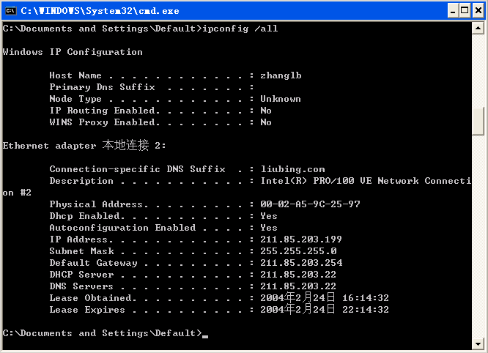
hardware ethernet 00:02:A5:9C:25:97;
fixed-address 211.85.203.88;
}
即可。其Windows客户端的所获得的地址租约结果如图5-23所示。
图5-22 Windows的DHCP客户所获得的租约

Slide 48
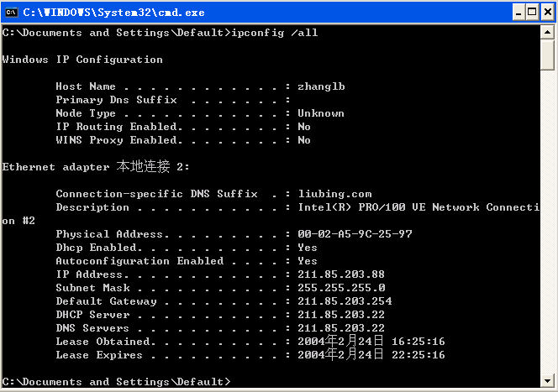
图5-23 根据物理地址设定固定IP地址

Slide 49
3.DHCP服务的重新启动
当修改了/etc/dhcpd.conf这个DHCP服务器的配置文件后，如果想让配置后的功能起作用必须要重新启动dhcpd服务。可使用下面的指令：
# # service dhcpd restart
另外，还可以使用下面的命令来停止dhcpd服务：
# # service dhcpd stop
5.3.3 在Windows和Linux操作系统中DHCP客户端的设 置方法
当DHCP服务器配置成功之后，各工作站想使用DHCP服务器所提供的资源进行相应的设置。
1. DHCP的Windows客户端设置
下面以Windows XP为例来说明其客户端的设置方法：

Slide 50
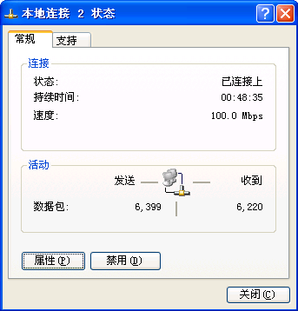
（1）依次单击“开始→控制面板→网络连接→本地连接”，打开图5-24。

Slide 51
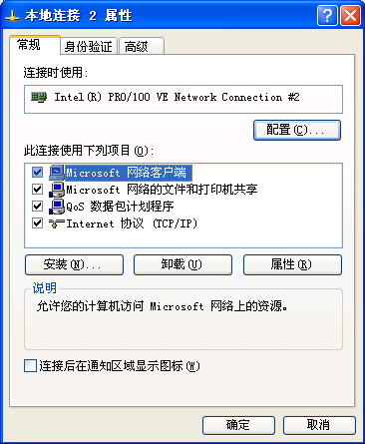
（2）在图5-24中单击“属性”按钮，打开“本地连接属性”设置对话框，如图5-25所示。

Slide 52
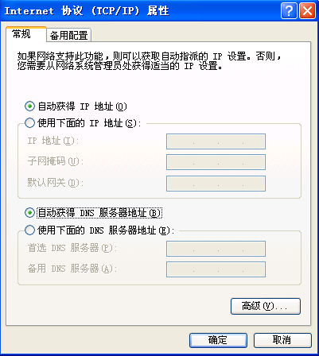
（3）在图5-25中选择“Internt协议（TCP/IP）”后，单击“属性”按钮，打开“Internet协议属性”对话框，如图5-26所示。

Slide 53
（4）在该图中选择“自动获得IP地址”，并单击“确定”按钮即完成客户端的设置工作。
当客户端按照这种方式设置完成后，可重新启动客户端计算机，当计算机重启完成之后，在Windows的命令行方式使用“ipconfig /all”命令进行验证，命令的响应如图5-23和5-22所示。看其IP地址是不是DHCP服务器所设置的IP地址范围，某个固定的MAC地址是否分配的是特定的IP地址。另外有一点要特别说明，如果按照这种方式取得IP地址，那么今后在启动各计算机时要先启动DHCP服务器，再启动DHCP客户端。
2. DHCP的Linux客户端设置
Linux的DHCP客户端的设置与Window的设置方法相似，也是在设置IP地址时用“自动获取IP地址使用”，如图4-4所示。

Slide 54
练习题
【练习1】建立Samba服务器，并根据以下要求配置Samba服务器。
设置可访问Samba服务器的子网为192.168.16.0/24。
【练习2】在Linux中的用户“root”与Windows中的用户“teacher”和“monitor”之间建立映射。
【练习3】建立共享目录student，它的本机路径为“/home/student”，只有teacher组的用户可以读写该目录，student用户只能读取。
【练习4】使用smbclient客户端程序登录Samba服务器，并尝试下载服务器中的某个共享资源文件。

